Slide 1

MQTT-Benchmark Speicher- und Datennetze im IoT
Von Patrick Olinger und David Tarnow

Slide 2
Agenda
Zielsetzung
Implementierung / Umsetzung
Auswirkung der Nachrichtengröße
Auswirkung des Zeitintervalls
Langzeitmessungen
Fazit

Slide 3
Zielsetzung
Implementierung von
Paho MQTT-Client in C
Paho MQTT-Client in C#
Qt MQTT-Client in C++
Messung
RAM-Verbrauch
CPU-Nutzung
Auswirkung der Nachrichtengröße
Zeitintervall: 100 ms
Nachrichtengröße: 0, 1.000, 100.000, 1.000.000 bytes
Auswirkung des Zeitintervalls
Zeitintervall: 10 ms, 100 ms, 1.000 ms
Nachrichtengröße: 100.000 bytes

Slide 4
Implementierung / Umsetzung
Jeweils 2 Publisher und Subscriber (Windows)
MQTT-Broker Mosquitto (Linux)
Publisher veröffentlichen in vorgegebenem Zeitintervall
Subscriber beobachten die Topics
Messung von jeweils einem Subscriber / Publisher
Spezifikation des Testsystems:
Intel i5-4200U CPU
8GB RAM

Slide 5
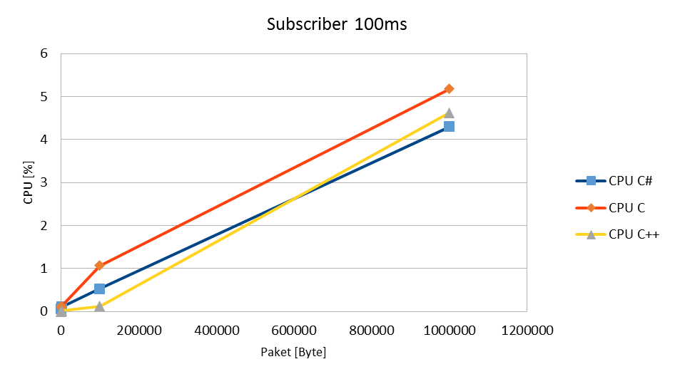
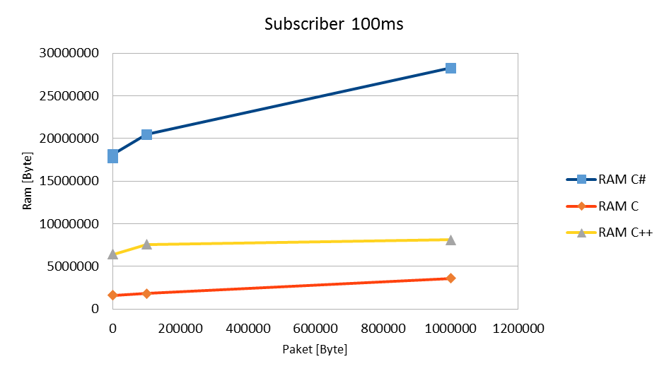
Auswirkung der Nachrichtengröße (1)

Slide 6
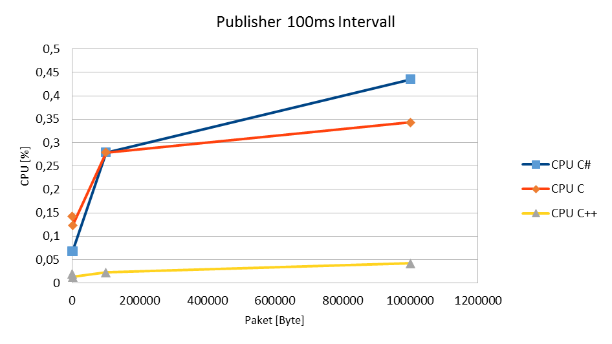
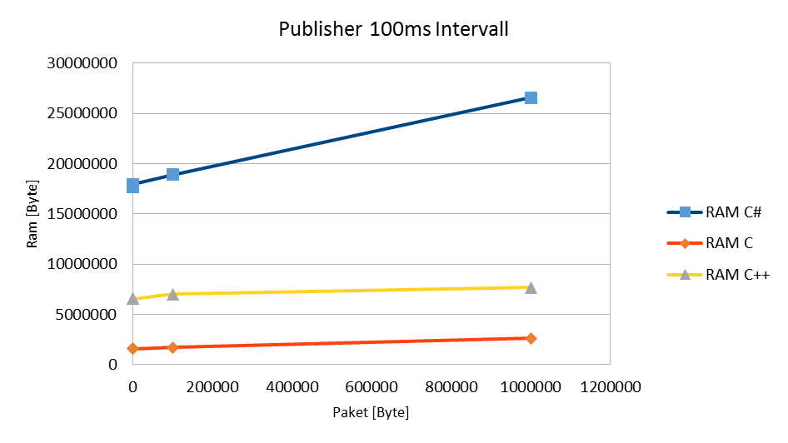
Auswirkung der Nachrichtengröße (2)

Slide 7
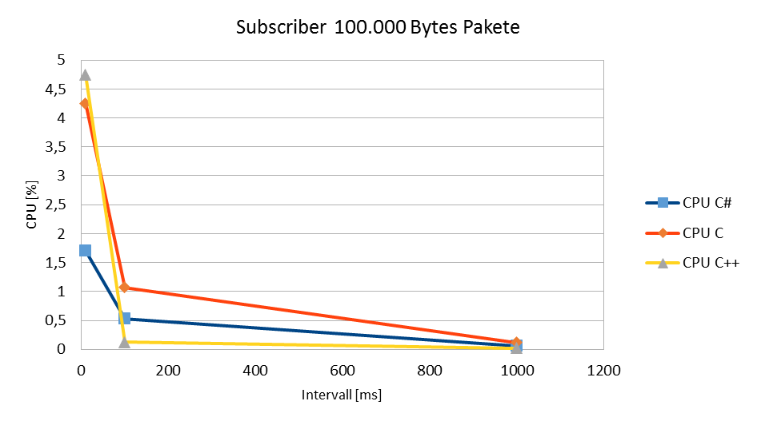
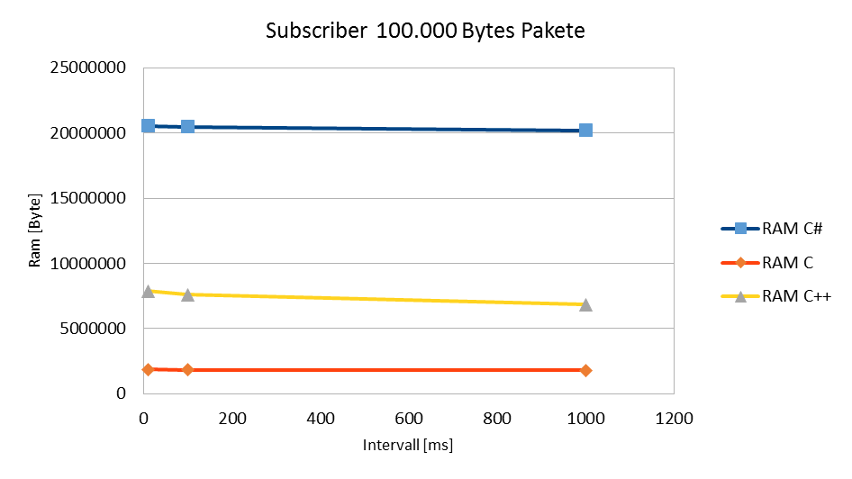
Auswirkung des Zeitintervalls (1)

Slide 8
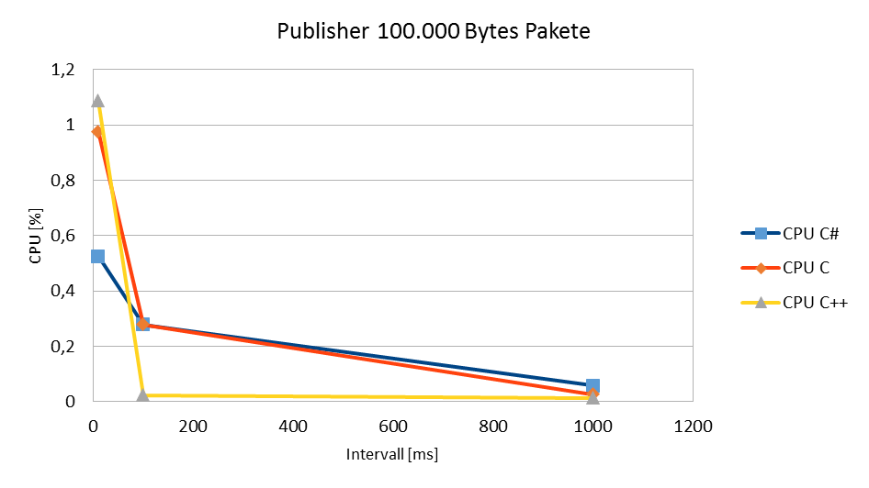
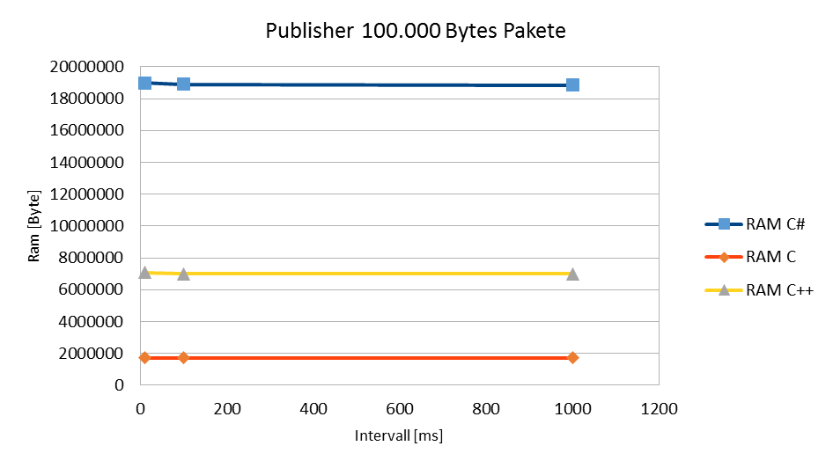
Auswirkung des Zeitintervalls (2)

Slide 9
Langzeitmessung – C: Subscriber

Slide 10
Langzeitmessung – C: Publisher

Slide 11
Langzeitmessung – C#: Subscriber

Slide 12
Langzeitmessung – C#: Publisher

Slide 13
Langzeitmessung – C++: Subscriber

Slide 14
Langzeitmessung – C++: Publisher

Slide 15
Fazit
RAM-Auslastung
Größtenteils Abhängig von Nachrichtengröße
C: gering, C++: mittel, C#: hoch
Besonderheit:
Garbage Collector bei C#
Abfall des RAMs bei C und C++ in Zeitintervallen
CPU-Auslastung
Größtenteils Abhängig von Zeitintervall
C: hoch, C++: gering, C#: hoch
Besonderheit:
Subscriber bei C++ nahezu ohne Last
C# und C haben hohe Last beim Subscriber

